Slide 2
NODEJS

Slide 3
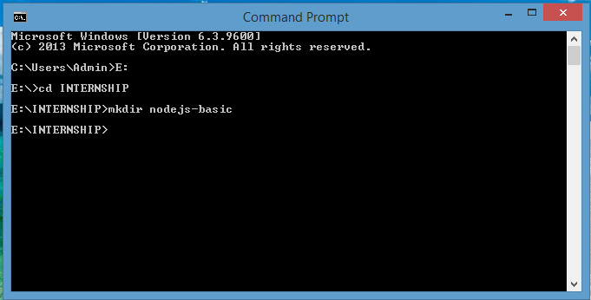
TẠO PROJECT CHO NODEJS BẰNG CMD
1. Tạo nơi lưu bằng cmd: chọn ổ đĩa E và tạo file mới bằng mkdir

Slide 4
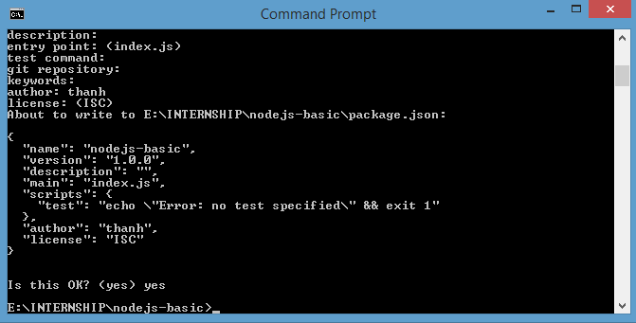
TẠO PROJECT CHO NODEJS BẰNG CMD
2. Tạo file package.json để lưu trữ thông tin về project.
Nhập thông tin và bấm yes nếu OK

Slide 5
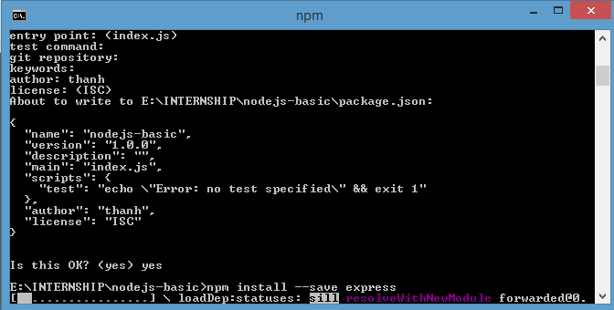
TẠO PROJECT CHO NODEJS BẰNG CMD
3. Cài đặt module bằng câu lệnh:npm install --save <tên module>
Ví dụ cài module express: npm install --save express

Slide 6
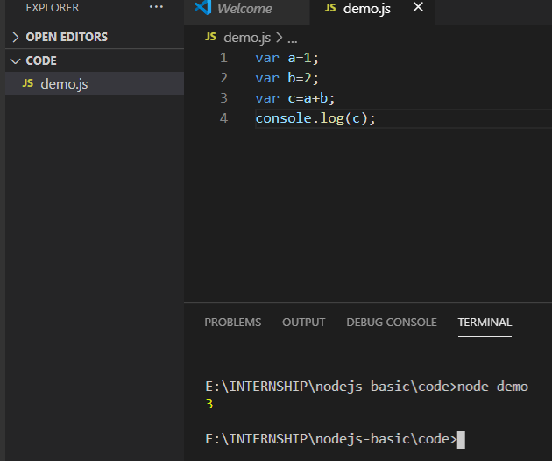
TẠO PROJECT CHO NODEJS BẰNG CMD
4. Code trên vs code: tao file demo.js và run bằng tổ hợp ctrt + `. Cửa sổ terminal hiện ra, ta chọn: node <file> để chạy

Slide 7
TẠO SERVER ĐƠN GIẢN
Các bước cần làm:
Bước 1: Import thư viện http và những file cần thiết
Bước 2: Khởi tạo server
Bước 3: Thiết lập cổng kết nối

Slide 8
TẠO SERVER ĐƠN GIẢN SỬ DỤNG HTTP
Bước 1: import module
var http = require('http’); var fs = require('fs’);
Các module này để tạo máy chủ webserver
Bước 2: khởi tạo server
Chúng ta sử dụng hàm:http.createServer(function(request, response)
Request: lưu trữ thông tin gửi lên của request
Response: lưu trữ các thông tin trả về cho client
response.writeHead(200, {
"Context-type" : "text/plain"
});
phần khai báo các tham số của trang web như: định dạng file trả về, kích thước file ... Còn mã code 200 tức là truy cập thành công.

Slide 9
TẠO SERVER ĐƠN GIẢN SỬ DỤNG HTTP
Bước 1: Import module
var http = require('http
Ở đây ta sử dụng giao thức http để tạo server
var fs = require('fs’);
Do ta tạo file html nên import bằng cách trên.

Slide 10
TẠO SERVER ĐƠN GIẢN SỬ DỤNG HTTP
Bước 2: Khởi tạo server
Chúng ta sử dụng hàm:http.createServer(function(request, response)
Request: lưu trữ thông tin gửi lên của request
Response: lưu trữ các thông tin trả về cho client
Sau đó kiểm tra URL truy cập phải trang server.html không:
if (request.url == '/server.html')
{
response.writeHead(200, { //kết nối thành công và trả về file html
"Context-type" : "text/html"
});
fs.createReadStream('./server.html').pipe(response); //hiển thị thông tin html
}

Slide 11
TẠO SERVER ĐƠN GIẢN SỬ DỤNG HTTP
Ngược lại thì không tìm thấy trang:
else
{
response.writeHead(404, { //báo kết nối không thành công
"Context-type" : "text/plain"
});
response.write('404 Not Found ' + request.url); //hiển thị lỗi
response.end();//kết thúc
}

Slide 12
TẠO SERVER ĐƠN GIẢN SỬ DỤNG HTTP
Bước 3: thiết lập cổng kết nối
server.listen(3000, function(){
console.log('Connected Successfull!');
});
Cổng được thiết lập ở port 3000.Server chỉ hoạt động khi ta run code.
Các bạn tham khảo code trên git

Slide 13
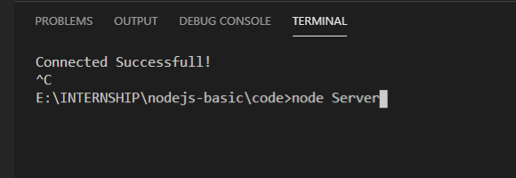
TẠO SERVER ĐƠN GIẢN SỬ DỤNG HTTP
Run web server: tổ hợp phím ctrl+ `
Để chạy ta bấm: node Server thì server đó sẽ hoạt động

Slide 14
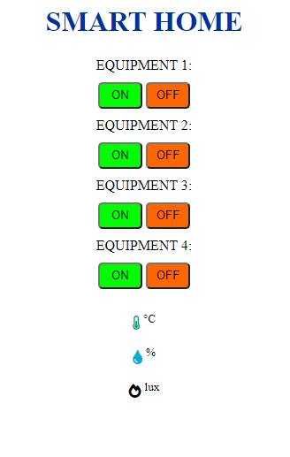
TẠO SERVER ĐƠN GIẢN SỬ DỤNG HTTP
Mở trình duyệt lên và nhập: http://127.0.0.1:3000/server.html

Slide 15
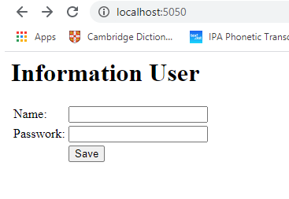
NODEJS XỬ LÍ GET-POST
Để xử lí nếu client muốn đăng một số dữ liệu qua trang html và mong muốn máy chủ web Node.js xử lý thì có thể làm điều này bằng cách thực hiện kiểm tra phương thức yêu cầu: GET, POST.
Bước 1: tạo MyPage.html đơn giản gồm nhập tên và passwork

Slide 16

NODEJS XỬ LÍ GET-POST
Bước 2: tạo get.js
Tạo máy chủ web và để thực hiện các thao tác tệp
Đọc tệp html một cách đồng bộ để sau khi hoàn thành thao tác đọc, quá trình xử lý yêu cầu có thể được bắt đầu.

Slide 17
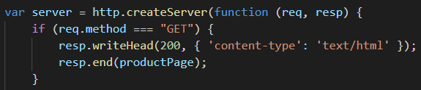
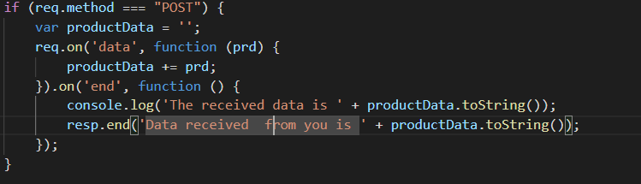
NODEJS XỬ LÍ GET-POST
Tạo máy chủ http để xử lí yêu cầu, đồng thời nếu phương thức yêu cầu là get thì trả về tệp html
Ngược lại, nếu phương thức là post thì đọc dữ liệu đã đăng và xử lí. Khi đọc xong sẽ hiển thị lên máy chủ và phản hồi lại client

Slide 18

NODEJS XỬ LÍ GET-POST
Bước 3: thiết lập cổng kết nối
Các bạn tham khảo code trên git

Slide 19
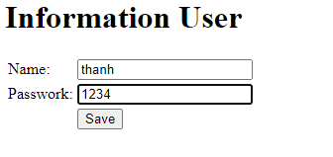

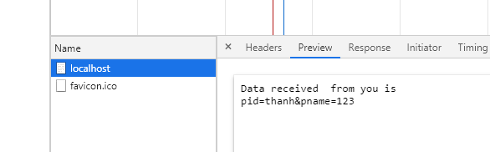
NODEJS XỬ LÍ GET-POST
Kết quả:
Sau khi nhập sẽ phản hồi về client
Đồng thời, hiển thị trên server

Slide 20
TẠO RESTAPI ĐƠN GIẢN
Công cụ:
Nodejs
mySQL
VS code
postman

Slide 21
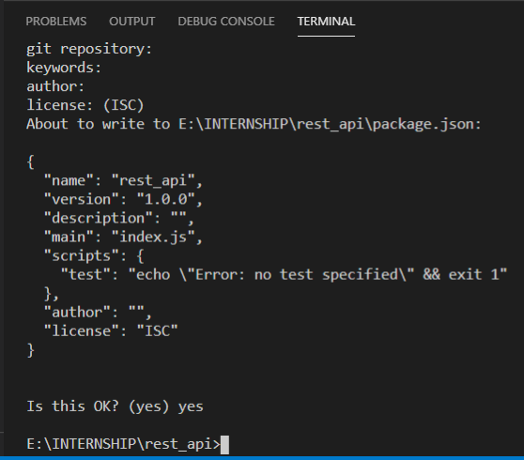
TẠO RESTAPI ĐƠN GIẢN
1.Tạo file package.json

Slide 22
TẠO RESTAPI ĐƠN GIẢN
2.Cài đặt các module cần thiết:
Express: tạo máy chủ: npm install express --save
Nodemon: theo dõi các thay đổi đối với ứng dụng của mình bằng cách xem các tệp đã thay đổi và tự động khởi động lại máy chủ
npm install --save-dev nodemon
Dotenv: thêm các config cho database(host, port, user, pass, ...) và các config khác: npm install dotenv --save
Mysql; để thao tác với database: npm install mysql –save
Sau khi cài đặt thành công, mở package.json và thêm script này vào mục scripts:
“start”: “nodemon server.js”

Slide 23
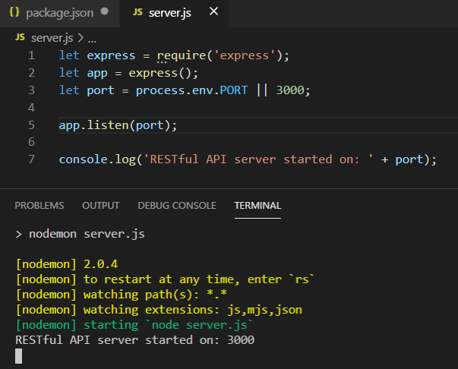
TẠO RESTAPI ĐƠN GIẢN
3.Tạo server.js và viết code:npm run start để bắt đầu với máy chủ

Slide 24
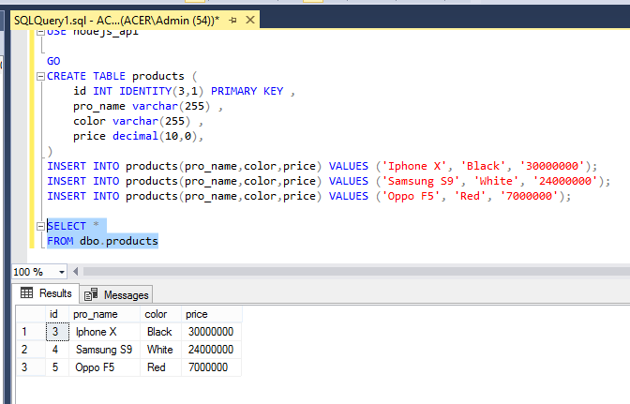
TẠO RESTAPI ĐƠN GIẢN
4. Tạo database bằng MySQL và bảng sau khi chạy

Slide 25
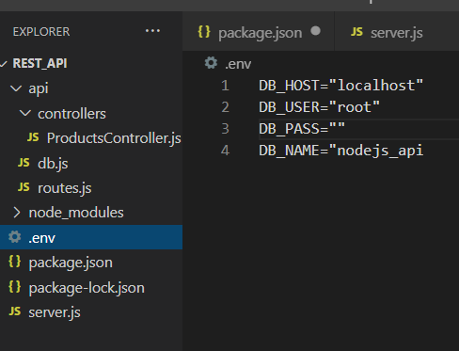
TẠO RESTAPI ĐƠN GIẢN
5. Tạo file kết nối database
Đưa các cấu hình database vào file .env

Slide 26
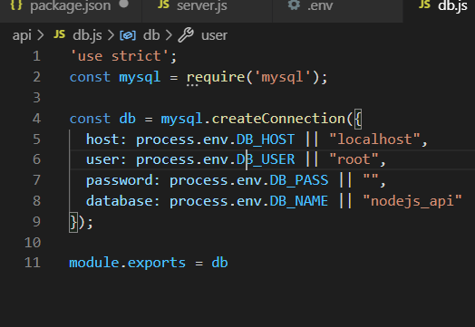
TẠO RESTAPI ĐƠN GIẢN
6. Tạo file db.js

Slide 27
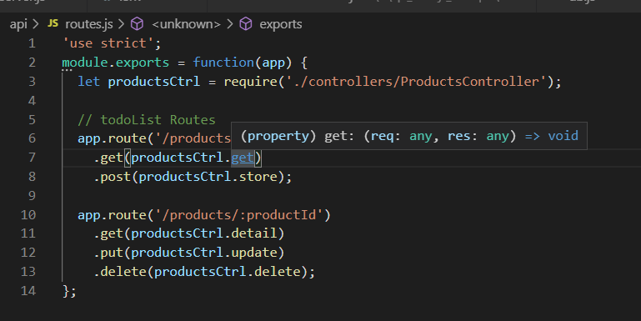
TẠO RESTAPI ĐƠN GIẢN
7. Tạo file router.js

Slide 28
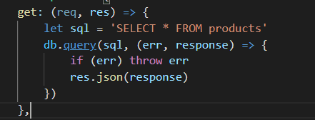
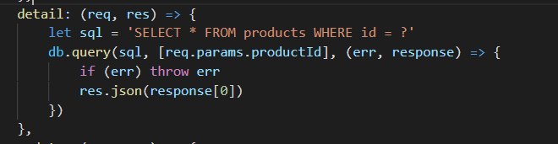
TẠO RESTAPI ĐƠN GIẢN
8. Tạo file controller
Trong file nay ta tạo:tạo 5 function có tên:
GET
DETAIL

Slide 29
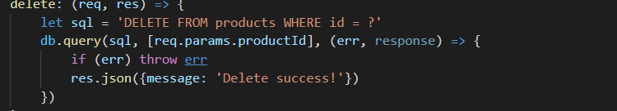
TẠO RESTAPI ĐƠN GIẢN
DELETE

Slide 30
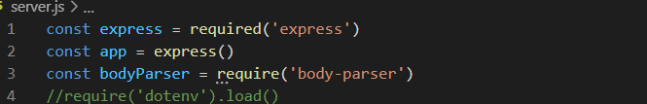
TẠO RESTAPI ĐƠN GIẢN
9. Sắp xếp lại nội dung file server.js
Body-parser: để trích xuất toàn bộ phần nội dung của request đến và hiển thị nó trên đó req.body
Load dotenv để sử dụng environment variables

Slide 31
TẠO RESTAPI ĐƠN GIẢN
9. Sắp xếp lại nội dung file server.js
Import file routes để load tất cả routes đã được khai báo trong file
CODE TRÊN GIT

